Slide 1
Programación I Archivos en C++
Prof. Desiree Chacón

Slide 2
Agenda
Definición
Clasificación
Archivos de texto
Archivos binarios
Implementación en C++
Apertura - cierre
Lectura – escritura
Fin de archivo
Notes:
Tip: Add your own speaker notes here.

Slide 3
Archivos C++ Definición
Agrupación de información que puede ser manipulada de forma unitaria por el sistema operativo de un computador.
También son llamados ficheros
Pueden puede tener cualquier tipo de contenido (texto, ejecutables, gráficos, etc.)
Archivos en C++

Slide 4
Archivos C++ Clasificación de archivos
Archivos de texto
Archivos Binarios
Archivos en C++

Slide 5
Archivos de texto

Slide 6
Archivos C++ Archivos de texto
En realidad, todos los archivos son binarios, porque la información siempre se guardará en forma binaria, pero se consideran los archivos de texto en el sentido que todo lo que se guarda en el archivo son caracteres imprimibles, distinguibles por las personas.
Los archivos de texto, son archivos sin formato.
Se guarda información como caracteres, número, palabras, etc.
Sólo se acceden de forma SECUENCIAL
Archivos en C++

Slide 7
Archivos C++ Archivos de texto – Acceso Secuencial
El acceso, la lectura y la escritura en este tipo de archivos se lleva a cabo de manera secuencial, un registro detrás de otro
Su ventaja principal es que el programador no necesita manejar la posición del apuntador donde se está escribiendo o leyendo
Su desventaja, que no se puede acceder a un registro determinado sin antes recorrer los registros anteriores
Archivos en C++

Slide 8
Archivos C++ Formas de manejar los archivos
Existen 2 formas de manejar archivos:
Manejo estructurado, es decir, usando funciones estructuradas (FILE)
Manejo Orientado a Objetos, es decir, usando funciones orientado a objetos (fstream)
Archivos en C++

Slide 9
Forma Estructurada

Slide 10
Archivos C++ Archivos de texto
Para poder acceder a un archivo de texto se debe apuntar al archivo que se desea abrir y utilizar desde el programa o aplicación para poder realizar el intercambio de información. Los pasos a aseguir deben ser:
Paso 1: se necesita declara un puntero de tipo FILE, con el que trabajaremos durante todo el proceso.
FILE *puntero;
Archivos en C++

Slide 11
Archivos C++ Archivos de texto
Paso 2: Una creado el apuntador, se debe ABRIR el archivo. Para esto se utiliza una función llamada fopen() que tiene el siguiente formato:
FILE *puntero;
puntero=fopen(nombre_del_fichero,”modo_apertura”);
Archivos en C++

Slide 12
Archivos C++ Archivos de texto
Modos de Apertura para archivos de texto
w → Crea un archivo de escritura. Si ya existe lo crea de nuevo.
w+→ Crea un archivo de lectura y escritura. Si ya existe lo crea de nuevo
a → Abre o crea un archivo para añadir datos al final del mismo.
a+ → Abre o crea un archivo para leer y añadir datos al final del mismo
r → Abre un archivo de lectura
r+ → Abre un fichero de lectura y escritura
Archivos en C++

Slide 13
Archivos C++ Archivos de texto - Apertura
Ejemplos:
FILE *p; p=fopen(“DATOS.txt”,”r”);
Archivos en C++
Char *ruta=“C:\\hola.txt”; FILE *p; p=fopen(ruta,”a”);
FILE *p; p=fopen(“C:\\txt\\saludo.dat”,”w”);

Slide 14
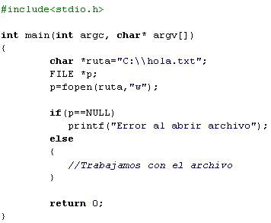
Archivos C++ Archivos de texto - Apertura
Se crea apuntador
Se abre archivo
Archivos en C++
Se verifica si se pudo abrir correctamente

Slide 15
Archivos C++ Archivos de texto
Paso 3: Escritura en archivo
Para escribir un caracters en el archivo:
fputc (variable_caracter,puntero_archivo);
Ejemplo: fputc(letra,puntero);
Archivos en C++

Slide 16
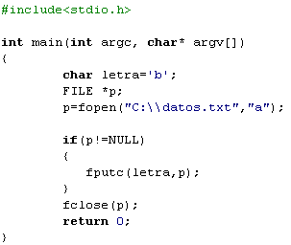
Archivos C++ Archivos de texto - Escritura
Se crea apuntador y se abre el archivo
Archivos en C++
Se escribe la letra

Slide 17
Archivos C++ Archivos de texto
Paso 3: Escritura en archivo
Para escribir una cadena de caracteres en el archivo:
fputs (variable_cadena,puntero_archivo);
Ejemplo: fputs(palabras,puntero);
Archivos en C++

Slide 18
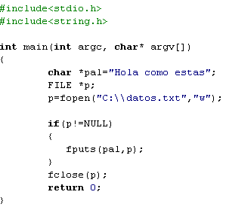
Archivos C++ Archivos de texto - Escritura
Se crea apuntador y se abre el archivo
Archivos en C++
Se escribe la cadena

Slide 19
Archivos C++ Archivos de texto
Paso 3: Escritura en archivo
Para escribir varios tipos de variables:
fprintf (puntero_archivo,formato,argumentos);
Ejemplo: fprintf(puntero,”%d”,numero);
Archivos en C++

Slide 20
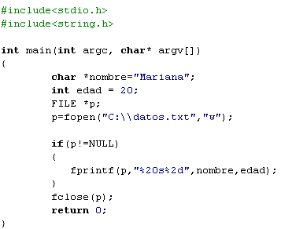
Archivos C++ Archivos de texto - Escritura
Se crea apuntador y se abre el archivo
Archivos en C++
Se escriben los tipos de variables

Slide 21
Archivos C++ Archivos de texto
Paso 4: Lectura en archivo
Para leer un carácter de un archivo:
fgetc (puntero_archivo);
Ejemplo: fgetc(p);
Archivos en C++

Slide 22
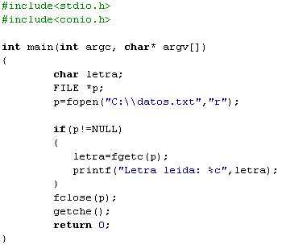
Archivos C++ Archivos de texto - Escritura
Se crea apuntador y se abre el archivo
Archivos en C++
Se lee el carácter

Slide 23
Archivos C++ Archivos de texto
Paso 4: Lectura en archivo
Para leer una cadena de caracteres de un archivo:
fgets (variable_caracteres,tamaño,puntero_archivo);
Ejemplo: fgets(cadena,80,p);
Archivos en C++

Slide 24
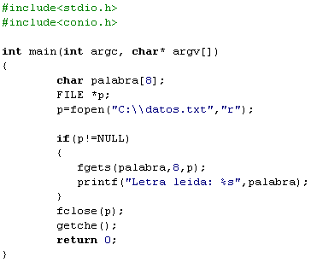
Archivos C++ Archivos de texto - Lectura
Se crea apuntador y se abre el archivo
Archivos en C++
Se lee cadena

Slide 25
Archivos C++ Archivos de texto
Paso 4: Lectura en archivo
Para leer cualquier tipo de variable con formato:
fscanf (puntero_archivo,formato,argumentos);
Ejemplo: fscanf(p,”%d”,&num);
Archivos en C++

Slide 26
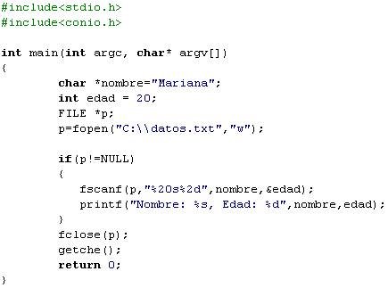
Archivos C++ Archivos de texto - Lectura
Se crea apuntador y se abre el archivo
Archivos en C++
Se lee formato

Slide 27
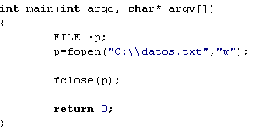
Archivos C++ Archivos de texto
Paso 5: Cerrar archivo
Siempre es necesario cerrar el archivo una vez que se haya culminado de trabajar con él.
fclose(puntero_archivo);
Archivos en C++

Slide 28
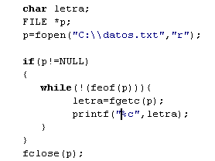
Archivos C++ Archivos de texto – Fin de archivo
Se utiliza una función llamada feof(puntero) que retorna 0 si no ha llegado al final del archivo y un valor diferente de 0 si lo ha alcanzado
Archivos en C++

Slide 29
Archivos C++ Archivos de texto – fseek
int fseek( FILE *flujo, long desplazamiento, int origen);
La función fseek mueve el puntero de posición del fichero correspondiente al flujo de datos apuntado por ``flujo''. La nueva posición, medida en bytes, se obtiene añadiendo el número indicado por desplazamiento a la posición especificada por origen. La variable origen puede tomar tres valores:
SEEK_SET: El puntero de posición apuntará al inicio del fichero más el desplazamiento
SEEK_CUR: El puntero de posición apuntará a la posición actual del puntero de posición del fichero más el desplazamiento.
SEEK_END: El puntero de posición apuntará al fin del fichero más el desplazamiento (deberá ser menor o igual que cero).
fseek(fp,0,SEEK_SET);
Archivos en C++

Slide 30
Archivos Orientados a Objetos

Slide 31
Archivos C++ Archivos de texto
Paso 1: Abrir archivo
Se utiliza una clase denominada fstream para abrir el archivo para escritura. Se crea un objeto de esta clase y se le manda al constructor por parámetro la dirección donde se creara el archivo
ofstream fs("nombre.txt");
Por defecto el archivo se crea aún y cuando ya exista y se sobreescribe todo lo que esta adentro.
Archivos en C++

Slide 32

Archivos C++ Archivos de texto
Paso 1: Abrir archivo
Para evitar la sobreescritura se pueden usar los modos de apertura
ofstream fs("nombre.txt“,ios::app);
ios:: app -> Abre el archivo para anadir al final del mismo
Ios::in -> Abre el archivo y comienza a escribir desde el principio pero no borra lo anterior
Ios::out-> Abre el archivo y borra el contenido
Archivos en C++

Slide 33
Archivos C++ Archivos de texto
Paso 1: Abrir archivo
Otra forma de abrir el archivo sería utilizando el método open
ofstream outArchivo;
Se utiliza un método de la clase llamado open y tiene el siguiente formato:
open(char *nombre, int modo)
Donde:
nombre es el nombre del archivo que se desea abrir.
modo es la forma de acceso que puede ser ios::in, ios::app ó ios::out y por defecto es ios::out
Archivos en C++

Slide 34
Archivos C++ Archivos de texto
Paso 1: Abrir archivo
Ejemplo:
ofstream out;
out.open(“datos.txt”,ios::out);
out.close();
Archivos en C++

Slide 35
Archivos C++ Archivos de texto - Apertura
Crear un archivo llamado datos.dat que se encuentra en el mismo directorio donde está el programa
ejemplo:
Archivos en C++
ofstream outFile;
outFile.open(“DATOS.dat”);
char *ruta=“C:\\agenda.txt”;
ofstream outFile;
outFile.open(ruta, ios::app);
ofstream outFile;
outFile.open(“C:\\txt\\salida.out”,ios::out);
Abre un archivo llamado agenda.txt que se encuentra en la raíz del disco C
Crea un archivo llamado salida.out que se encuentra en el directorio txt del disco C

Slide 36
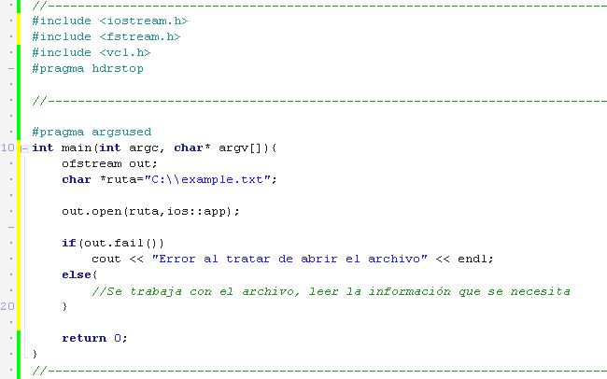
Archivos C++ Archivos de texto - Apertura
Se crea el objeto
Archivos en C++
Se abre archivo
Se verifica si se pudo abrir correctamente
Se escribe el código para leer o escribir al archivo

Slide 37
Archivos C++ Archivos de texto
Paso 2: Escribir en archivo
Si creamos un archivo, debemos escribir o leer datos del mismo. A un archivo se puede escribir caracteres, cadenas o números.
1. Escritura de un único carácter: Para escribir un carácter utilizaremos el método put(char);
Ejemplo:
char letra=‘c’;
outFile.put(letra);
Archivos en C++

Slide 38
Archivos C++ Archivos de texto - Escritura
Se crea el objeto y se abre el archivo para escritura
Archivos en C++
Se escribe la letra al archivo

Slide 39
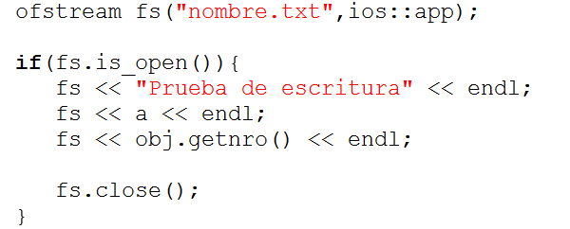
Archivos C++ Archivos de texto
Paso 2: Escribir en archivo
Para escribir cualquier otro tipo de dato se usan los operadores << tal como si fuera un cout
Archivos en C++

Slide 40
Archivos C++ Archivos de texto – Escritura de cadena
Archivos en C++
Se crea el objeto y se abre el archivo para escritura
Se escribe la cadena

Slide 41
Archivos C++ Archivos de texto – Escritura
Se crea el objeto y se abre el archivo para escritura
Archivos en C++
Se escriben los tipos de variables

Slide 42
Archivos C++ Archivos de texto
Paso 3: Leer archivo
Si queremos leer datos de un archivo se debe declarar un objeto del tipo ifstream.
ifstream inArchivo;
Una vez creado el objeto, se debe ABRIR el archivo. Para esto se utiliza un método de la clase llamado open y tiene el siguiente formato:
open(char *nombre, int modo) Donde
nombre es el nombre del archivo que se desea abrir.
modo es la forma de acceso al archivo.
Archivos en C++

Slide 43
Archivos C++ Archivos de texto
Paso 3: Leer archivo
ios::in abre el archivo para leer datos, este es el modo de apertura por defecto.
Ejemplo:
ifstream in;
int a;
in.open(“datos.dat”,ios::in);
in >> a;
out.close();
Archivos en C++

Slide 44
Archivos C++ Archivos de texto
Paso 3: Leer archivo
Para leer un carácter de un archivo: get();
2. Para leer una cadena de caracteres de un archivo:
getline(char *buffer,int max_chars, char delim);
3. Para leer cualquier tipo de variable con formato se utiliza el operador >>
El operador >> funciona de forma similar al de la clase istream (cin>>).
4. Para leer objetos de un archivo, la clase que lo implementa debe sobrecargar el operador >>
Archivos en C++

Slide 45
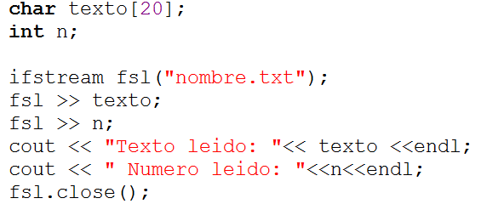
Archivos C++ Archivos de texto
Paso 3: Leer archivo
Para leer debe usarse la clase ifstream. Y se usan los operadores >>
Archivos en C++

Slide 46
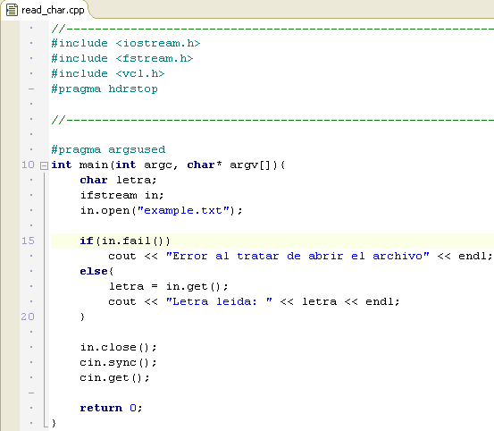
Archivos C++ Archivos de texto - Lectura
Se crea el objeto y se abre el archivo para lectura
Archivos en C++
Se lee el carácter

Slide 47
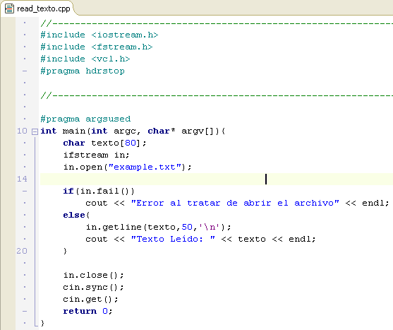
Archivos C++ Archivos de texto - Lectura
Archivos en C++
Se crea el objeto y se abre el archivo para lectura
Se lee la línea completa del archivo

Slide 48
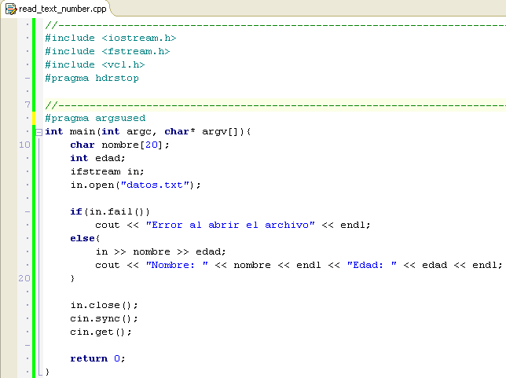
Archivos C++ Archivos de texto - Lectura
Archivos en C++
Se crea el objeto y se abre el archivo para lectura
Se leen datos con formato

Slide 49
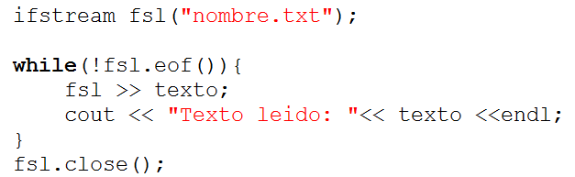
Archivos C++ Archivos de texto – Cierre
Paso 4: Cerrar archivo
Siempre es necesario cerrar el archivo una vez que se haya culminado de trabajar con él, para ello usaremos el método close de la clases (ofstream y ifstream).
Archivos en C++

Slide 50
Archivos C++ Archivos de texto – Fin de archivo
Final de archivo
Cuando se lee de un archivo es necesario chequear si hay más datos en el archivo o si ya estamos al final. Para ello se utiliza un método de la clase llamado eof() que retorna true cuando se alcanza el final del archivo
Archivos en C++

Slide 51
Archivos C++ Archivos de texto – Fin de archivo
Ubicar el puntero
file.seekg(desplazamiento, posición) posición: ios::beg //comienzo del archivo ios::cur //posición actual ios::end //fin de archivo
Archivos en C++

Slide 52
STRTOK
strtok modifica la cadena original (cadena1), es necesario guardarla si no se desea perderla. La primer llamada (para conseguir el primer token) se hace con la cadena (cadena1), las llamadas sucesivas (para obtener los tokens restantes) se hacen con NULL
En el ejemplo que vamos a ver contamos con un arreglo de caracteres (cadena1[ ]) que contiene una oración. La queremos dividir en tokens separados por los espacios, entonces nuestra primer llamada a la función será:
ptr = strtok(frase, " ");

Slide 53
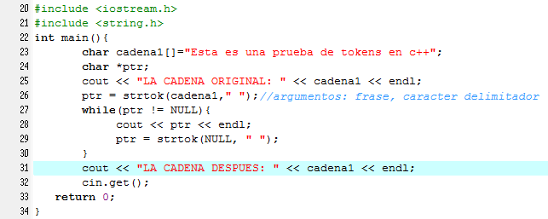
STRTOK
Con esto obtendremos el primer token en el puntero ptr, para obtener el resto de los tokens las llamadas siguientes deberán hacerse pasando como parámetro a NULL, esto le
indica a la función que obtenga el token que le sigue de la cadena original. Cuando no queden más tokens la función devolverá NULL.

Slide 54
Continuamos la siguiente clase...

